Slide 1
编译原理上机教程
林楚铭
2018.12.06

Slide 2
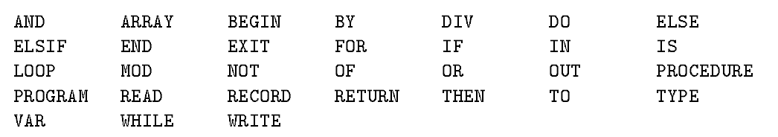
词法分析：回顾
目标：提取出PCAT语言的Tokens
第一类：关键词（keywords）以及符号（operator & delimiter)

Slide 3
词法分析：回顾
.lex:
PROGRAM printf("%s", yytext);
.cpp:
yylex();
.lex:
PROGRAM return T_PROGRAM;
.cpp:
while (true) {
int n = yylex();
if (n == T_EOF) break;
printf("%12s", KEYWORDS[n - OFFSET]);
if (n < 262) printf("(%s)", yytext);
printf("\n");
}

Slide 4
词法分析：回顾
第二类：整型/实数型/字符串/变量名
.lex:
DIGIT [0-9]
LETTER [a-zA-Z]
INTEGER {DIGIT}+
REAL {DIGIT}+"."{DIGIT}*
STRING \“([^\t\n”])*\“ // 字符串中不包含制表符/回车符/引号
ID {LETTER}({LETTER}|{DIGIT})* // 变量名必须以字符开头
%%
{INTEGER} return integer_check();
{REAL} return T_REAL;
{STRING} return length_check(T_STRING, MAX_LEN + 2);
{ID} return length_check(T_IDENTIFIER, MAX_LEN); // 该规则写在保留词规则之后

Slide 5
词法分析：回顾
第三类：其他/统计行列信息
%{
static void do_before_each_action();
#define YY_USER_ACTION do_before_each_action(); // 定义每个识别操作之前的行为
int cur_line_num = 1, cur_col_num = 1;
}%
WS [ \t]+
%%
{WS} // 遇到空格以及制表符，直接跳过
“(*”([^\)]|[^\*]\))*“*)“ // 忽略注释信息
<<EOF>> return T_EOF; // 文本终结符返回结束信息
\n ++cur_line_num; cur_col_num = 1; // 遇到回车，行数加一，列数重置
%%
static void do_before_each_action() { cur_col_num += yyleng; }

Slide 6
词法分析：小结
1. yylex() 为调用的接口，在lex规则处理时没有遇到return语句，该函数不会停止，直到本文识别结束
2. 识别到的字符串会存储在变量char* yytext中
3. 识别到的字符串长度信息会存储在变量int yyleng中
4. 通过#define YY_USER_ACTION function，可以设置每个处理时的前置操作
5. 学会使用基本的正则表达式

Slide 7
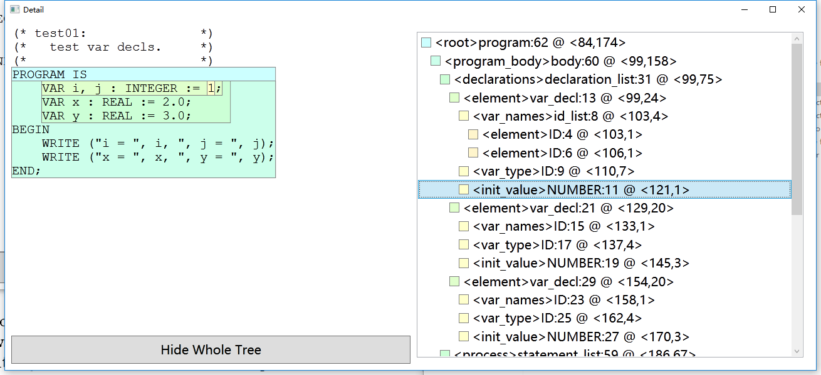
句法分析

Slide 8
Bison介绍
Bison是一个通用的解析器生成器，它将LALR(1)上下文无关语法的语法描述转换为C程序来解析该语法。
.y文件的结构布局：
%{
C declarations
%}
Bison declarations
%%
Grammar rules
%%
Additional C code

Slide 9
实现一个简单的计算器
Input: (2+3)*5+5
Out: 30
L1文法：
S -> empty | S E
E -> F | E + F | E – F
F -> T | F * T | F / T
T -> number | ( E )

Slide 10
实现一个简单的计算器（续）
分析文法中的token（终结符）
Tokens:
+, -, *, /, (, ), number
需要在Bison中定义token
识别token的部分在lexer进行
S -> empty | S E
E -> F | E + F | E – F
F -> T | F * T | F / T
T -> number | ( E )

Slide 11
实现一个简单的计算器（续）
S -> empty | S E
E -> F | E + F | E – F
F -> T | F * T | F / T
T -> number | ( E )
编写过程： bison -> flex -> main
demo.y:
%%
calc:
| calc exp EOL { cout << "= " << $2 << endl; }
;
exp: factor
| exp ADD factor { $$ = $1 + $3; }
| exp SUB factor { $$ = $1 - $3; }
;
factor: term
| factor MUL term { $$ = $1 * $3; }
| factor DIV term { $$ = $1 / $3; }
;
term: NUMBER
| OP exp CP { $$ = $2; }
;
%%
%{
#include <iostream>
using namespace std;
#include "lex.c"
%}
%union {
double val; //定义yylval.val为double
}
%token <val> NUMBER
%token ADD SUB MUL DIV OP CP
%token EOL
%type <val> exp
%type <val> factor
%type <val> term
Notes:
支持L1文法有左递归的情况

Slide 12
实现一个简单的计算器（续）
使用bison编译demo.y文件： bison -o yacc.c -d demo.y
产生两个文件：yacc.c / yacc.h
demo.lex:
%%
{WS} /* skip blanks and tabs */
"+" return ADD;
"-" return SUB;
"*" return MUL;
"/" return DIV;
"(" return OP;
")" return CP;
\n return EOL;
{INTEGER}|{REAL} { yylval.val = atof(yytext); return NUMBER; }
%%
%{
#include "yacc.h"
%}
%option nounput
%option noyywrap
DIGIT [0-9]
INTEGER {DIGIT}+
REAL {DIGIT}+"."{DIGIT}*
WS [ \t]+

Slide 13
实现一个简单的计算器（续）
使用flex编译demo.lex文件：flex -o lex.c demo.lex
编写main函数(demo.cpp)：
使用g++编译C/C++文件：
g++ -c yacc.c
g++ demo.cpp yacc.o -o demo
int yyparse();
extern "C" FILE* yyin;
int main(int argc, char* args[]) {
if (argc > 1) {
FILE *file = fopen(args[1], "r");
if (!file) {
cerr << "Can not open file." << endl;
return 1;
} else {
yyin = file;
}
}
yyparse();
return 0;
}

Slide 14
参考
Demo: https://github.com/WangJY06/CompilerPJ/tree/master/PJ2_demo
Bison参考资料: http://ranger.uta.edu/~fegaras/cse5317/bison/bison_toc.html
PCAT语言参考中有相应的LL1文法参考
在构建语法树之前，需要自己构建一个语法树的数据结构

Slide 15
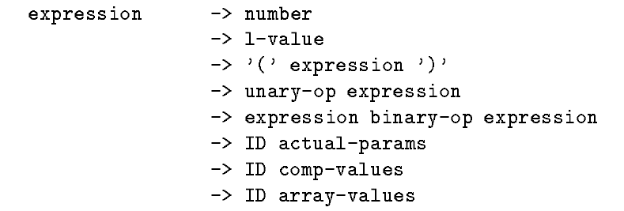
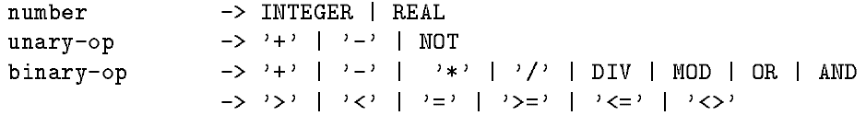
PCAT文档补充
问题：

Slide 16
PCAT文档补充
summand -> summand '+' factor
-> summand '-' factor
-> factor
factor -> factor '*' unary
-> factor '/' unary
-> factor DIV unary
-> factor MOD unary
-> unary
unary -> '+' unary
-> '-' unary
-> NOT unary
-> term
term -> number
-> l-value
-> ID actual-params
-> ID comp-values
-> ID array-values
-> '(' expression ')'
-> constant
constant -> TRUE
-> FALSE
-> NIL
expression -> or_operand
or_operand -> or_operand OR and_operand
-> and_operand
and_operand -> and_operand AND relationship
-> relationship
relationship -> summand '>' summand
-> summand '<' summand
-> summand '=' summand
-> summand '>=' summand
-> summand '<=' summand
-> summand '<>' summand
-> summand

